Slide 1
Базовая диагностика операционной системы

Slide 2
Задание 1
Штатные средства Windows позволяют получать сведения об аппаратной конфигурации и параметрах ОС двумя путями: консольными утилитами (cmd, PowerShell) — для автоматизированного сбора данных и формирования отчётов, и графическими оснастками — для наглядной проверки и быстрой интерпретации информации.
Cmd подходит для простых типовых операций и совместим со старыми скриптами, PowerShell даёт расширенные возможности работы с объектами, фильтрации и экспорта данных (например, в CSV), а графический интерфейс (GUI) позволяет наглядно оценить состояние системы и быстро найти нужные параметры без знания команд — при этом GUI не годится для автоматизации, cmd уступает в гибкости обработки данных, а PowerShell требует более глубокого освоения синтаксиса.
Среда | Способ получения версии и сборки ОС
CMD | systeminfo | findstr /B /C:"OS Name" /C:"OS Version" или winver (открывает всплывающее окно с версией)
PowerShell | (Get-ComputerInfo).WindowsVersion либо Get-ItemProperty "HKLM:\SOFTWARE\Microsoft\Windows NT\CurrentVersion" | Select-Object ProductName,ReleaseId,CurrentBuild
GUI | Win+R → msinfo32 (строки «Имя ОС» и «Версия») либо «Параметры → Система → О системе»
Конкретные команды и нюансы их применения можно найти в официальной документации Microsoft или профильных справочных ресурсах в интернете.
WMIC (Windows Management Instrumentation Command-line) — встроенная утилита Windows, которая позволяет управлять компонентами и получать сведения о системе через Windows Management Instrumentation (WMI) с помощью текстовых команд.

Slide 3
Задание 2
Служба (service) — фоновый процесс Windows, который запускается автоматически (или по требованию) и работает независимо от входа пользователя; управляет ключевыми функциями ОС (сеть, печать, обновления и т. п.). У службы есть тип запуска (Automatic/Manual/Disabled) и текущий статус (Running/Stopped).
Автозагрузка — список программ, стартующих при входе пользователя; источники — папка Startup либо ветки реестра Run.
Процесс — запущенный экземпляр программы с выделенными ресурсами (ЦП, память); в отличие от службы, обычно привязан к пользовательской сессии.
Пункт | Что сделать и чем воспользоваться
Анализ служб | Например, PowerShell: `Get-Service
Автозагрузка | PowerShell: Get-CimInstance Win32_StartupCommand Или Win+R msconfig
Добавить в автозагрузку | https://rutube.ru/video/b951acec7e460151501230137695103c/ https://rutube.ru/video/d884a4abbe6bc1d01351f6acd8199000/
Конкретные команды и нюансы их применения можно найти в официальной документации Microsoft или профильных справочных ресурсах в интернете.

Slide 4
Задание 3
Скрипт автоматизации — это последовательность команд (на PowerShell или Python), которая собирает данные из разных источников ОС и формирует единый отчёт без ручного копирования. Для задачи подходят оба языка: PowerShell «роднее» для Windows и напрямую обращается к системным классам (CIM, WMI), а Python удобнее, если дальше отчёт нужно обрабатывать библиотеками (pandas) или встраивать в более сложные пайплайны.
Дополнительная литература
https://timeweb.cloud/tutorials/windows/windows-powershell-principy-raboty-i-osnovnye-vozmozhnosti?ysclid=mt8nbrayyf264743009 – основы синтаксиса powershell
Для написания кода в powershell можно копировать по одной строке, либо создать файл скрипта (.ps1) в блокноте
https://wiki.merionet.ru/articles/kak-sozdavat-i-zapuskat-scenarii-powershell-posagovoe-rukovodstvo?ysclid=mt8n9y2z5b643336265
Get Your System Information - Using Python Script
https://www.geeksforgeeks.org/python/get-your-system-information-using-python-script/?ysclid=mt8nfki727623701036

Slide 5
Задание 3: пример в powershell
Строка кода | Что реально происходит | Самые понятные аналоги и что запомнить
$os = [System.Environment]::OSVersion.VersionString | PowerShell спрашивает у системы «какая у тебя версия Windows» и кладёт ответ в коробочку с именем $os. | $ — это «коробочка‑переменная», туда можно складывать результаты. [System.Environment] — это прямой доступ к возможностям .NET. Ты не вызываешь внешнюю программу, а спрашиваешь саму среду выполнения Windows. Это быстро и надёжно.
$cpu = (Get-WmiObject Win32_Processor).Name | Спрашиваем у «внутренней базы» Windows про процессор и берём оттуда только его название, кладём в $cpu. | Get-WmiObject (или лучше Get-CimInstance на новых Windows) — способ выцепить технические данные (это как заглянуть в паспорт устройства). Win32_Processor — имя нужной «страницы» в этом паспорте.
$ram = [math]::Round(((Get-WmiObject Win32_PhysicalMemory | Measure -Property Capacity -Sum).Sum / 1GB), 1) | Собираем объёмы всех планок памяти, складываем их, делим на 1 ГБ (чтобы было в гигабайтах), округляем до 1 знака после запятой и кладём в $ram. | Get-WmiObject Win32_PhysicalMemory — получает список всех планок памяти. | Measure -Property Capacity -Sum — складывает их объёмы. Важно: в Windows память хранится в байтах. .Sum — берёт итоговую сумму. / 1GB — делит на 1 гигабайт (PowerShell знает, что такое 1GB, это 1 073 741 824 байта). [math]::Round(..., 1) — округляет до 1 знака после запятой (чтобы было 16.0, а не 16.034829...).
$disks = Get-WmiObject Win32_LogicalDisk -Filter "DriveType=3" | ForEach {"$($_.DeviceID) — $([math]::Round($_.Size/1GB)) ГБ"} | Берём все диски, оставляем только те, у которых есть буква (C:, D: и т. д.), и для каждого делаем красивую строчку «C: — 256 ГБ». Все такие строчки складываем в список $disks. | -Filter "DriveType=3" — оставляет только настоящие жёсткие диски и SSD. (3 = Local Disk). Это важно: так мы отсекаем флешки (тип 2), CD-диски (тип 5) и сетевые диски (тип 4). ForEach — проходит по каждому оставшемуся диску и превращает его в красивую строчку: C: — 120 ГБ. Сохраняет этот список строчек в $disks.
"$os | $cpu | $ram ГБ | $($disks -join '; ')" | Out-File "system_info.txt" -Encoding UTF8 | Собираем все наши «коробочки» в одну аккуратную табличку с заголовками, склеиваем список дисков в одну строку через точку с запятой, и сохраняем эту табличку в TXT‑файл. | Собирает одну длинную строку из всех переменных. $($disks -join '; ') — берёт список дисков (который сейчас является массивом строк) и склеивает его в одну строку через точку с запятой. Без этого у тебя в файле было бы много строк, а не одна сводка. Out-File — записывает результат в файл. -Encoding UTF8 — критически важно. Гарантирует, что слово «ГБ» не превратится в кракозябры в Блокноте или Excel.

Slide 6
Развёртывание и администрирование виртуальной среды на примере Linux

Slide 7
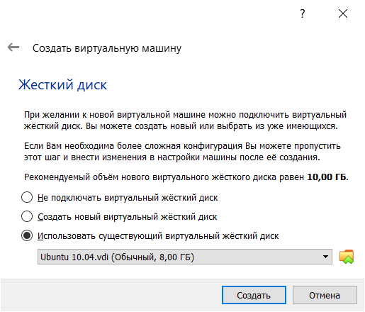
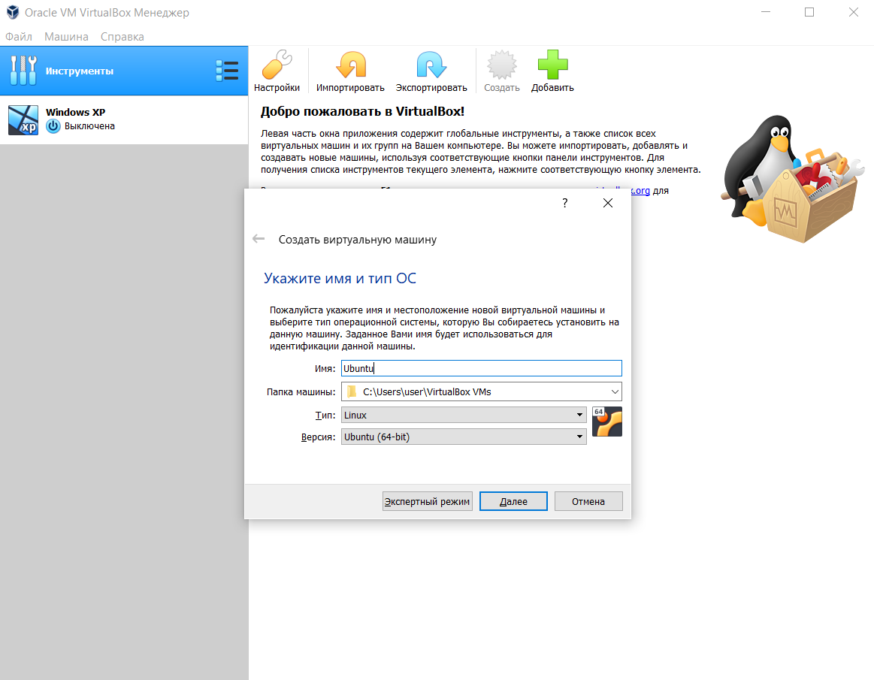
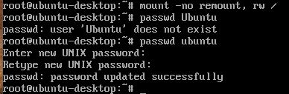
Установка Linux
Сброс пароля

Slide 8
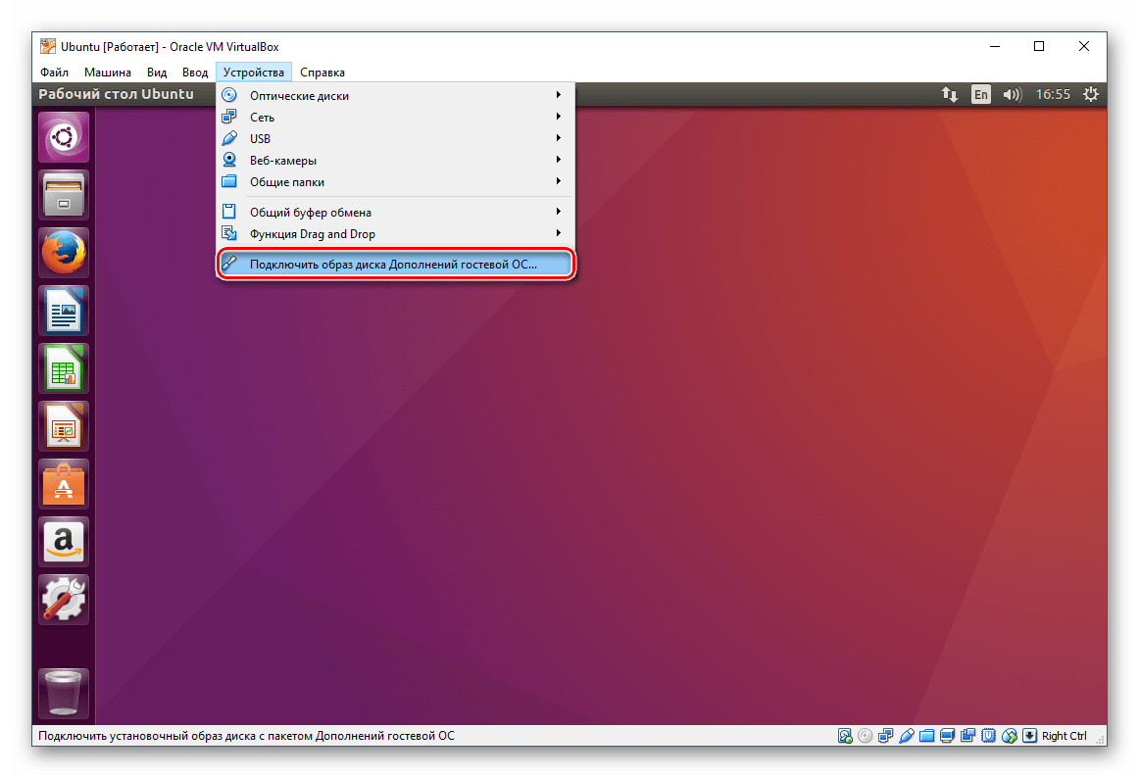
Общая папка
Общая папка в VirtualBox для Ubuntu — это способ организовать совместный доступ к файлам между «хостовой» ОС (той, что стоит на реальном компьютере) и гостевой Ubuntu внутри виртуальной машины. Проще говоря: вы создаёте папку на основном компьютере, настраиваете её как «общую» в VirtualBox — и она становится видна внутри Ubuntu, будто лежит прямо в Linux‑системе.
Зачем это нужно
Быстро передавать файлы между хостом и Ubuntu без флешек, облака и сетевых протоколов.
Держать скрипты, проекты или конфиги на хосте, а запускать их в Ubuntu.
Тестировать и разрабатывать в изолированной среде, не копируя файлы туда‑сюда.

Slide 9
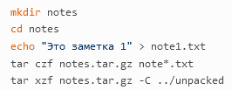
Базовые операции
В Linux вся работа с файлами строится вокруг нескольких простых, но мощных команд. Главное — осознавать, где ты находишься (текущая директория) и что делаешь (создать, посмотреть, упаковать).
Ключевые команды и их назначение:
pwd — показать текущий путь (print working directory). Это ориентир: «где я сейчас?».
ls — показать список файлов и папок. Флаг -h делает размеры читаемыми (КБ, МБ, ГБ).
mkdir — создать новую директорию (make directory).
cd — перейти в другую директорию (change directory).
Перенаправление > — создаёт файл и записывает туда текст. Если файл уже есть — перезапишет.
tar czf — создаёт архив (tape archive): c — create, z — сжать gzip, f — указать имя файла. Это не удаление файлов, а упаковка.
tar xzf -C — распаковать архив: x — extract, -C — в какую папку распаковать.
Здесь звёздочка note*.txt — это шаблон (glob), который автоматически подставляет все файлы, подходящие под маску. Это экономит время и снижает риск опечаток.

Slide 10
Анализ файлов
Работа с содержимым файлов:
Вывод первых строк: head -n 3 filename — позволяет быстро оценить структуру файла без открытия всего содержимого. Это особенно полезно для логов, CSV, JSON.
Подсчёт слов: wc -w filename (word count). Флаг -w считает именно слова; есть также -l (строки) и -c (байты). Эти команды часто комбинируют в пайплайнах.
Сбор информации о системе:
whoami — текущий пользователь. Важно для проверки прав и контекста.
hostname — имя машины. Нужно для идентификации узла в сети.
uname -r — версия ядра Linux. Критично при установке драйверов, проверке совместимости и отладке.
free -h — свободная и занятая оперативная память. Флаг -h даёт «человекочитаемый» формат.
top — динамический мониторинг процессов и загрузки CPU/RAM. Это интерактивный инструмент: он обновляется в реальном времени.
Почему это нужно в администрировании: Быстрая диагностика начинается с понимания, кто работает в системе, сколько ресурсов доступно и какие процессы потребляют ресурсы. Эти команды — первый шаг в поиске узких мест и аномалий.

Slide 11
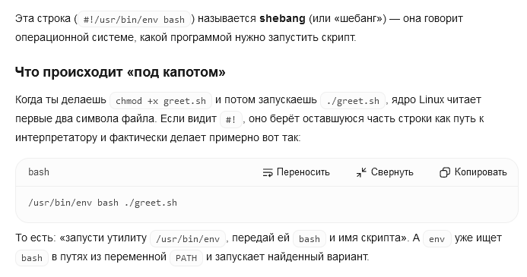
Скрипты
Скрипт — это последовательность команд, записанная в файл. Чтобы система поняла, что это скрипт, в первой строке указывают интерпретатор: #!/usr/bin/env bash.
Подстановка команд через $(...) позволяет динамически вставлять результаты в вывод:
$(whoami) — подставит имя пользователя.
$(date) — текущую дату и время.
$(pwd) — текущий путь.
Чтобы скрипт можно было запустить как программу, ему нужно дать право на выполнение: chmod +x greet.sh. После этого его можно вызывать как обычную команду: ./greet.sh.
#!/usr/bin/env bash
echo "Привет, $(whoami)!"
echo "Сегодня: $(date)"
echo "Ты в директории: $(pwd)"

Slide 12
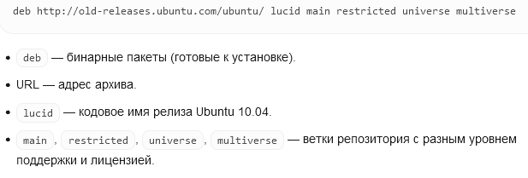
Устаревшие репозитории и установка ПО в Ubuntu
В задании мы сталкиваемся с системой, где стоит очень старая версия Python (2.6.5) — это Ubuntu 10.04 (Lucid Lynx). Поддержка этой версии прекращена более 10 лет назад: нет обновлений безопасности, многие пакеты уже недоступны в текущих репозиториях. Для учебных целей мы можем временно использовать архив репозиториев (old-releases.ubuntu.com), чтобы показать сам механизм работы с источниками пакетов и установки ПО. В реальной работе так делать нельзя: это небезопасно.
Что такое репозиторий и зачем его менять
Репозиторий — это сервер с пакетами и метаданными, откуда apt скачивает и устанавливает программы.
Стандартный /etc/apt/sources.list в современной системе ссылается на активные репозитории. В старой версии Ubuntu зеркала отключаются, и система перестаёт «видеть» пакеты.
old-releases.ubuntu.com — архив старых релизов Ubuntu. Он нужен только для обучения и восстановления данных, не для продуктивной работы.
Команда sudo nano /etc/apt/sources.list открывает редактор nano с правами суперпользователя. Мы заменяем строки, чтобы apt начал «видеть» пакеты именно из архива для Lucid. Это нужно, чтобы после apt-get update система получила списки доступных пакетов из старого релиза и смогла установить, например, python3.

Slide 13

Python в Linux
В Linux важно понимать, какой именно интерпретатор используется: команда which python (или which python3) показывает путь к исполняемому файлу — это помогает избежать путаницы между версиями Python.
После настройки репозиториев и установки Python через sudo apt-get install python3 можно запускать скрипты прямо из терминала: python3 script.py. Если в файле есть shebang и права на выполнение, подойдёт и ./script.py.
Общая папка VirtualBox удобна для разработки: пишете код в привычном редакторе на хосте, а запускаете и тестируете в изолированной среде Ubuntu — например, положив скрипт на рабочий стол в Linux.
Базовый ввод/вывод в Python строится на двух командах: input() запрашивает данные у пользователя, print() выводит результат. Уже этого достаточно, чтобы сделать простой интерактивный скрипт:
Команда nano имя_скрипта.py открывает простой консольный редактор, где можно быстро внести изменения, сохранить их (Ctrl+O, затем Enter) и выйти (Ctrl+X). Это базовый навык администрирования и разработки в Linux.

Slide 14
Разработка клиент-серверных архитектур информационных систем

Slide 15
Что такое HTTP‑сервер
HTTP‑сервер — это программа, которая принимает HTTP‑запросы от клиентов (чаще всего браузеров) и возвращает им HTTP‑ответы: HTML‑страницы, файлы, JSON‑данные и т. п. Его главная задача — реализовать протокол HTTP поверх транспортного протокола (обычно TCP) и отдать нужный ресурс по URL.
Ключевые обязанности HTTP‑сервера:
Принимать соединения на заданном порту (например, 80 или 8080) и управлять ими.
Читать и разбирать HTTP‑запрос: метод (GET, POST и др.), путь, заголовки.
Формировать корректный HTTP‑ответ: строку статуса, заголовки (включая Content-Type, Content-Length), тело ответа.
Соблюдать спецификацию протокола: правильно использовать разделители \r\n, корректно кодировать данные, учитывать длину тела.
Управлять соединениями: закрывать их или поддерживать в режиме keep‑alive.
В нашем примере сервер предельно простой: он не разбирает запрос детально, а сразу возвращает фиксированную HTML‑страницу со статусом 200 OK. Такой подход полезен для обучения: он показывает, что HTTP — это просто текст, переданный по TCP.
В нашем примере сервер предельно простой: он не разбирает запрос детально, а сразу возвращает фиксированную HTML‑страницу со статусом 200 OK. Такой подход полезен для обучения: он показывает, что HTTP — это просто текст, переданный по TCP.

Slide 16
Что такое сокеты
Сокет (socket) — это программный интерфейс для сетевого взаимодействия, точка входа/выхода данных для процесса. В контексте TCP/IP сокет — это конкретная комбинация IP‑адреса и порта, к которой можно подключиться и обмениваться байтами.
Основные роли сокета:
Создание канала связи. Сокет позволяет процессу «занять» порт и начать слушать входящие соединения.
Передача данных в виде байтов. Сеть оперирует байтами, поэтому любые данные (текст, картинки, команды) должны быть преобразованы в байтовую последовательность.
Управление состоянием соединения. Сокеты дают методы для установки соединения (accept), чтения (recv), записи (sendall) и закрытия (close).
Типы сокетов в примере:
Слушающий сокет (создаётся через socket + bind + listen) — он не передаёт данные напрямую, а только принимает новые соединения.
Сокет соединения (возвращается accept) — именно по нему происходит обмен данными с конкретным клиентом. На каждое новое подключение создаётся свой сокет соединения.

Slide 17
Как HTTP и сокеты работают вместе
Сервер создаёт TCP‑сокет, привязывает его к адресу и порту, переходит в режим прослушивания.
Клиент (браузер) устанавливает TCP‑соединение с этим портом.
Сервер принимает соединение через accept и получает сокет для работы с этим клиентом.
Клиент отправляет HTTP‑запрос как последовательность байтов; сервер читает их через recv.
Сервер формирует HTTP‑ответ (статус, заголовки, тело) и отправляет байты через sendall.
Соединение закрывается (или остаётся открытым для следующих запросов).
Именно эту цепочку реализует приведённый код: он использует «чистые» сокеты, чтобы вручную собрать HTTP‑ответ и отправить его клиенту. Это помогает увидеть, как работают веб‑серверы «под капотом», без абстракций фреймворков.

Slide 18
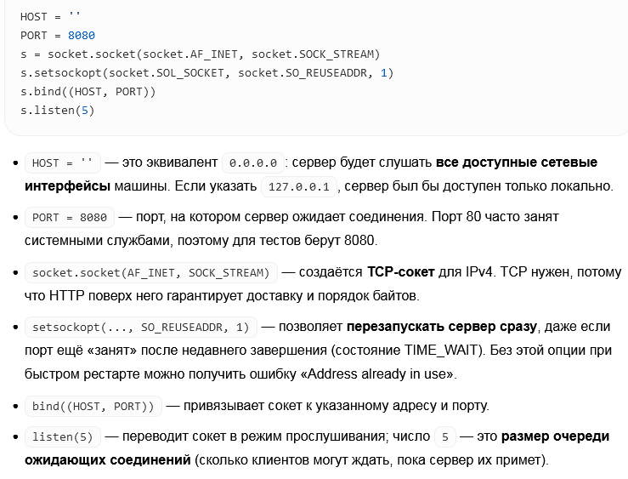
Этот код реализует минимальный HTTP‑сервер на «чистых» сокетах — без использования готовых HTTP‑модулей вроде http.server или BaseHTTPServer. Он принимает HTTP‑запросы и отдаёт в ответ простую HTML‑страницу.

Slide 19
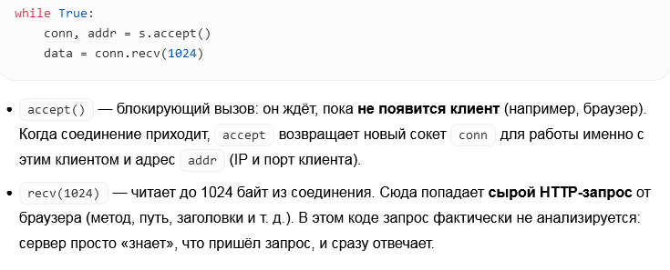
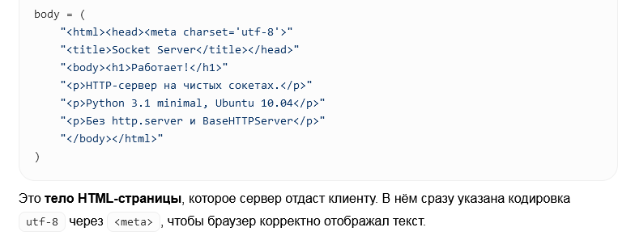

Slide 20
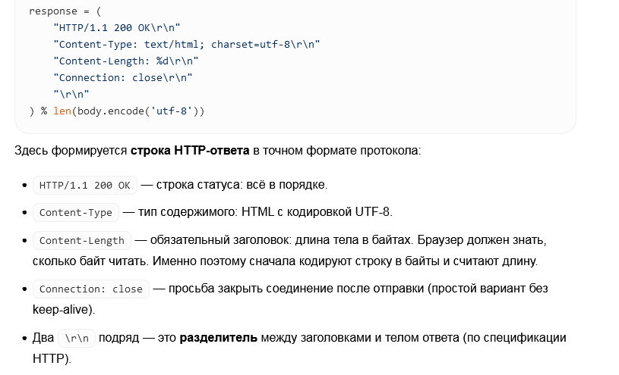
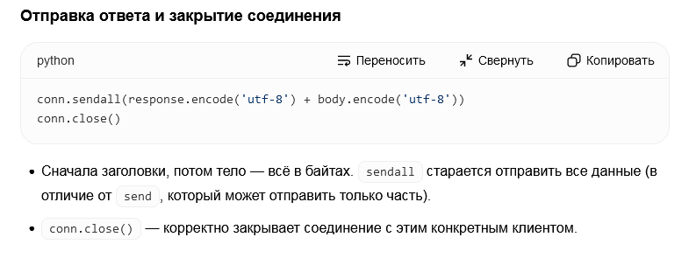

Slide 21
Что такое IP‑адрес и подсеть
IP‑адрес — это уникальный идентификатор устройства в сети (например, 192.168.1.55). Он позволяет другим устройствам «находить» его и обмениваться данными. Подсеть — логическая часть сети, определяемая маской подсети: устройства в одной подсети могут напрямую «видеть» друг друга. Совпадение первых трёх октетов (например, 192.168.1 у хоста и ВМ) — простой признак, что они в одной подсети и теоретически могут взаимодействовать без маршрутизации.
Режим NAT в VirtualBox: почему хост не видит ВМ напрямую
NAT (Network Address Translation) в VirtualBox работает как «виртуальный роутер»:
ВМ получает IP из приватного диапазона (чаще всего 10.0.2.x).
Все исходящие соединения от ВМ «маскируются» под IP хоста: для внешней сети (и для хоста) трафик выглядит так, будто он идёт от самого хоста.
Входящие соединения на ВМ по умолчанию не пробрасываются: хост не может напрямую обратиться к ВМ по её внутреннему IP.
Следствие для задания: если ВМ в режиме NAT, то ping с хоста на её IP (10.0.2.x) не пройдёт или будет идти не туда — это ожидаемое поведение. Для прямого доступа из хоста к сервисам внутри ВМ NAT не подходит.

Slide 22
Режим «Сетевой мост» (Bridged Adapter): ВМ как полноценный узел сети
В режиме Bridged Adapter виртуальная сетевая карта ВМ «мостится» с физическим адаптером хоста (Wi‑Fi или Ethernet). В результате:
ВМ становится полноценным участником локальной сети — как ещё один компьютер или телефон в вашей Wi‑Fi‑сети.
IP‑адрес ВМ выдаётся DHCP‑сервером вашей локальной сети (обычно это ваш роутер) и попадает в диапазон локальной сети, например 192.168.1.x.
Другие устройства в локальной сети (в том числе хост) могут обращаться к ВМ напрямую по её IP.
Что важно при настройке:
Нужно выбрать именно физический адаптер хоста (не виртуальный). Если у хоста одновременно Wi‑Fi и Ethernet, выбирают тот, через который хост подключён к сети.
После смены режима ВМ должна получить новый IP — это видно через ifconfig (Linux) или ip addr (современные дистрибутивы).
Команды для определения IP и проверки связности
ifconfig (или ip addr show) в гостевой ОС — показывает сетевые интерфейсы и их IP‑адреса. По IP можно понять, в каком режиме сеть: 10.0.2.x — NAT, 192.168.x.x — скорее всего, Bridged.
ipconfig в Windows на хосте — показывает IP‑адрес хоста. Сравнение первых трёх октетов у хоста и ВМ — быстрый способ убедиться, что они в одной подсети.
ping <IP> — отправляет ICMP‑запросы к целевому узлу. Успешный пинг (строки с временем отклика и без потерь) подтверждает, что:
узел доступен в сети;
ICMP не блокируется брандмауэром;
маршрутизация между хостом и ВМ работает.

Slide 23
Почему пинг может не проходить даже при правильной подсети
Даже если хост и ВМ в одной подсети, пинг может не работать из‑за:
Брандмауэра гостевой ОС. По умолчанию Linux (Ubuntu) может блокировать входящие ICMP‑пакеты. В учебных целях временно отключают брандмауэр (sudo ufw disable) либо разрешают ICMP правилом.
Блокировки на уровне хоста. Брандмауэр Windows может отклонять входящие ICMP.
Неправильного выбора адаптера в Bridged. Если выбран неактивный или виртуальный адаптер, ВМ не получит корректный IP в локальной сети.
Конфликта IP‑адресов. Если DHCP выдал ВМ адрес, уже занятый другим устройством, сеть будет работать нестабильно.
Как интерпретировать сообщения об ошибках
«Превышено время ожидания» — запрос ушёл, но ответ не пришёл. Частая причина — брандмауэр блокирует ICMP или ВМ недоступна.
«Узел недоступен» — маршрутизация не знает, как добраться до этого IP. Возможные причины: неверный режим сети (NAT вместо Bridged), неправильный IP, отключённый сетевой адаптер.

Slide 24
Почему пинг может не проходить даже при правильной подсети
Даже если хост и ВМ в одной подсети, пинг может не работать из‑за:
Брандмауэра гостевой ОС. По умолчанию Linux (Ubuntu) может блокировать входящие ICMP‑пакеты. В учебных целях временно отключают брандмауэр (sudo ufw disable) либо разрешают ICMP правилом.
Блокировки на уровне хоста. Брандмауэр Windows может отклонять входящие ICMP.
Неправильного выбора адаптера в Bridged. Если выбран неактивный или виртуальный адаптер, ВМ не получит корректный IP в локальной сети.
Конфликта IP‑адресов. Если DHCP выдал ВМ адрес, уже занятый другим устройством, сеть будет работать нестабильно.
Как интерпретировать сообщения об ошибках
«Превышено время ожидания» — запрос ушёл, но ответ не пришёл. Частая причина — брандмауэр блокирует ICMP или ВМ недоступна.
«Узел недоступен» — маршрутизация не знает, как добраться до этого IP. Возможные причины: неверный режим сети (NAT вместо Bridged), неправильный IP, отключённый сетевой адаптер.

Slide 25
Что такое брандмауэр и зачем он нужен
Брандмауэр (firewall) — это сетевой фильтр, который контролирует входящий и исходящий трафик по правилам. В Ubuntu по умолчанию используется UFW (Uncomplicated Firewall) — надстройка над сетевым фильтром ядра Linux (iptables/netfilter).
Принцип работы: брандмауэр проверяет каждый входящий пакет и решает — пропустить или отбросить — на основе правил. Если правило для порта 8080 не задано, а брандмауэр активен, пакет молча отбрасывается. Клиент (браузер на хосте) в этом случае получает ошибку соединения или «превышение времени ожидания».
Базовые команды UFW
sudo ufw status — показать текущее состояние и список правил.
sudo ufw disable — полностью отключить брандмауэр. Все правила перестают действовать; весь входящий трафик проходит без фильтрации.
sudo ufw enable — включить брандмауэр с ранее настроенными правилами.

Slide 26
SOAP
SOAP (Simple Object Access Protocol) — протокол обмена структурированными сообщениями в формате XML. В администрировании ИС он применяется для стандартизированного доступа к внешним данным (курсы валют, справочники, реестры) без необходимости поддерживать собственные хранилища.
WSDL (Web Services Description Language) — описание сервиса: список методов, типы параметров и формат ответов. Это «контракт», по которому клиент и сервер договариваются о взаимодействии.
Библиотека zeep (Python) автоматизирует работу с SOAP: парсит WSDL, формирует XML‑запросы, сериализует ответы в объекты Python. Для администратора это снижает риск ошибок и обеспечивает воспроизводимость скриптов.
Практический смысл: интеграция с внешними сервисами позволяет строить автоматические отчёты, проверки лимитов, конвертацию валют в расчётах, синхронизацию справочников — всё это часть управления конфигурациями и качеством данных.

Slide 27
SOAP
Центральный банк РФ выбрал SOAP не случайно: как государственное финансовое учреждение, он работает с данными, к которым предъявляются строгие требования к надёжности, типизации и воспроизводимости. SOAP появился в 1998 году и хотя в современных проектах его во многом потеснили REST и gRPC, в банковской и государственной сфере он остаётся стандартом именно благодаря жёстким стандартам форматирования и предсказуемости обмена. В отличие от REST, где структура запроса и ответа не всегда строго регламентирована, SOAP требует наличия WSDL-описания — формального контракта, в котором заранее зафиксированы все методы, типы параметров и структура ответов. Для Центробанка это означает, что любая система на любой платформе — будь то .NET, 1С, Python или Java — получит одинаковый, гарантированно корректный ответ. Кроме того, SOAP-сервисы ЦБ построены на платформе .NET, поэтому ответы приходят в виде объектов типа DataSet — стандартизированной структуры, где каждая таблица имеет чётко описанную схему (XSD) с именами полей и типами данных.
В сервисах ЦБ РФ каждый метод соответствует конкретной задаче: например, GetCursOnDate возвращает курсы на указанную дату в виде структурированной таблицы, DragMetDynamic — динамику цен на драгметаллы за период, а GetLatestDateSeld — дату последней публикации данных. Поскольку ответы приходят в виде сложных вложенных структур (в частности, .NET-объектов типа DataSet), администратору важно уметь извлекать из них только нужные поля и преобразовывать в удобные для дальнейшей обработки форматы — словари, списки, CSV-файлы. Данные, получаемые через SOAP-сервис ЦБ, используются корпоративными системами для автоматической загрузки курсов валют в расчёты, формирования финансовой отчётности, контроля лимитов и конвертации сумм — всё это операции, где ошибка в формате или актуальности данных может привести к прямым финансовым потерям, поэтому строгость и предсказуемость SOAP здесь не избыточна, а функциональна.

Slide 28
RPC
Технология RPC (Remote Procedure Call, «удалённый вызов процедуры») — это подход, при котором клиентский код обращается к функционалу на удалённом сервере так, будто вызывает обычную локальную функцию: передаёт параметры, ждёт результат и дальше работает с ним. Для администратора ИС в этом кроется сразу два преимущества: во‑первых, логика остаётся привычной и понятной, во‑вторых, вся сложность сетевого обмена, сериализации данных и маршрутизации запроса прячется «под капотом» — её берут на себя фреймворки и транспортные механизмы. Именно поэтому RPC часто используют там, где важна скорость разработки интеграций и предсказуемость поведения, а не максимальная абстракция над ресурсами, как в REST.
В основе RPC лежит идея контракта: заранее описанного интерфейса, где перечислены доступные процедуры, типы входных параметров и формат возвращаемых значений. Для этого применяют IDL (Interface Definition Language) — язык описания интерфейсов. Например, в gRPC используют .proto‑файлы на базе Protocol Buffers, а в старых реализациях — WSDL или иные схемы. Такой контракт нужен не только разработчикам, но и администраторам: он позволяет быстро проверить, какие методы доступны, какие версии API поддерживаются и какие типы данных ожидаются. Если контракт изменился, администратор сразу видит расхождения и может заранее скорректировать скрипты мониторинга, CI/CD‑пайплайны или правила балансировки нагрузки.
Существует несколько распространённых реализаций RPC, каждая со своей спецификой для администрирования. XML‑RPC и JSON‑RPC — простые варианты: запрос и ответ передаются в виде структурированного текста (XML или JSON), транспорт обычно HTTP. Они удобны для быстрых интеграций и отладки: администратор легко читает запросы в логах и может вручную воспроизвести вызов через curl или Postman. gRPC — более современная и производительная реализация: использует Protocol Buffers для компактной бинарной сериализации и HTTP/2 как транспорт. Благодаря потоковой передаче, мультиплексированию и встроенным механизмам контроля ошибок gRPC особенно востребован в микросервисных архитектурах и распределённых вычислениях. Для администратора это означает более высокую пропускную способность и удобные инструменты трассировки, но одновременно требует поддержки HTTP/2 на балансировщиках и прокси, а также понимания работы с сертификатами и TLS. Есть и более старые варианты вроде CORBA или DCOM — они исторически важны, но в новых проектах почти не применяются.

Slide 29
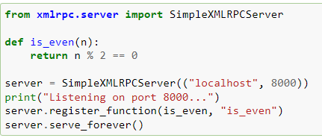
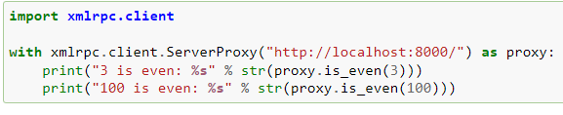
XML-RPC
Вместо localhost можно вставить ip-адрес любого удаленного устройства, к которому есть доступ и которое может выступать в качестве сервера

Slide 30
Почтовые протоколы
Взаимодействие с почтовым сервером через SMTP — это типовая задача администрирования, когда нужно доставить отчёт, уведомление или результат проверки без участия человека. В реальных сценариях так отправляют: ежедневные отчёты по доступности сервисов, уведомления о превышении лимитов, результаты аудита конфигураций, итоги тестирования обновлений.
SMTP (Simple Mail Transfer Protocol) здесь выступает как транспортный слой: администратор не строит собственный канал связи, а использует уже настроенный и контролируемый почтовый сервис. Библиотека smtplib берёт на себя установку соединения, рукопожатие (EHLO), аутентификацию и передачу письма в формате RFC 5322. Для администратора критически важно не просто «отправить», а предусмотреть типовые отказы: сервер недоступен, таймаут, неверные учётные данные, отказ в доставке. Каждый такой случай — это событие, которое нужно зафиксировать в логах и, при необходимости, перевести в инцидент.

Slide 31
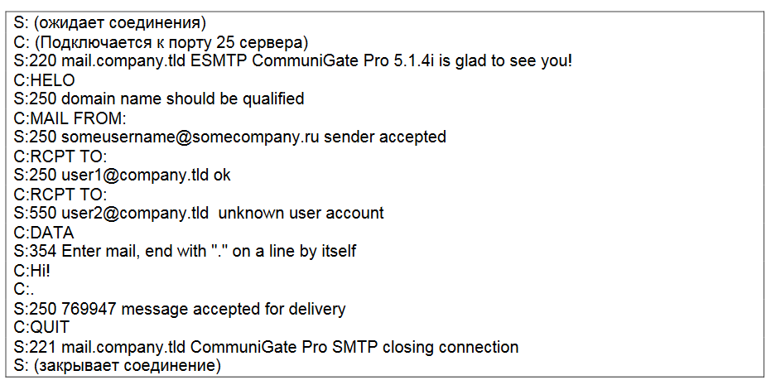
Пример SMTP-сессии
S- Сервер; C - Клиент
В результате такой сессии письмо будет доставлено адресату user1@company.tld, но не будет доставлено адресату user2@company.tld, потому что такого адреса не существует.

Slide 32
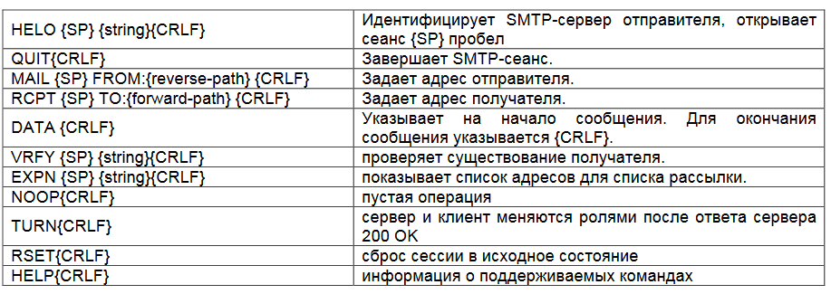
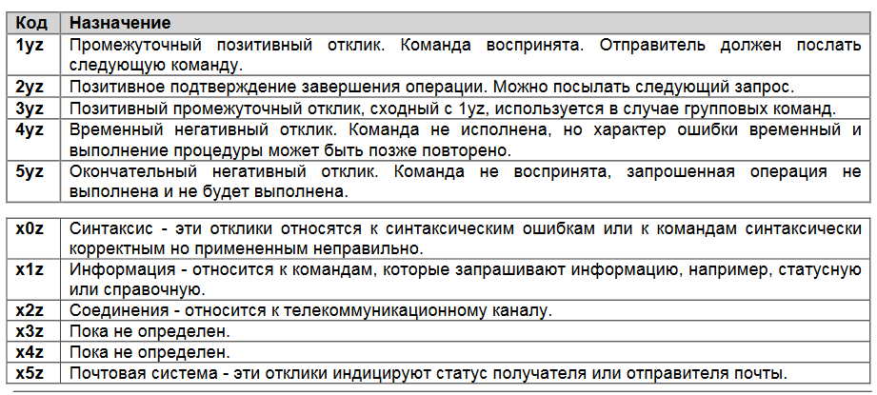
Некоторые команды SMTP
Коды отклика в системе SMTP

Slide 33
IP-адресация

Slide 34
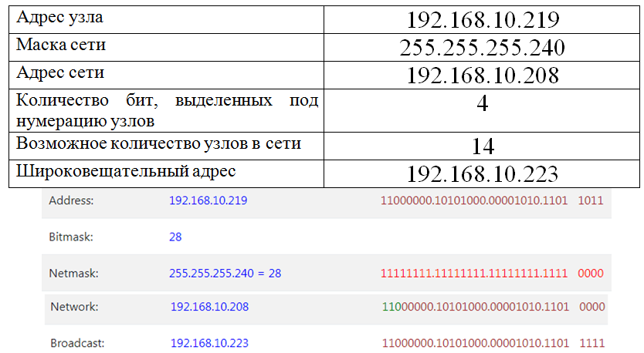
Адрес сети – побитовое И (последний октет: 219&240=208=11010000)
Количество бит под нумерацию узлов – количество нулей в маске
Кол-во узлов – 2^{n} − 2 (так как минус адрес сети и широковещательный), где n – количество бит в маске, отвечающее за нумерацию узлов.
Широковещательный адрес –
либо к адресу сети прибавить кол-во узлов + 1;
либо заменить все нули в маске на единицы и заменить соответствующие биты адресе сети на единицы

Slide 35
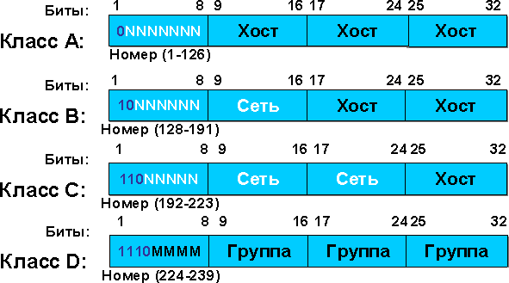
Количество бит, выделенных под нумерацию подсетей: количество единиц в хосте. То, сколько бит относится к хосту зависит от класса сети
Количество полученных после разбиения подсетей: 2 в степени " Количество бит, выделенных под нумерацию подсетей ", так как каждый бит в хосте может быть либо 0, либо 1.

Slide 36
Задание 2
Количество бит, выделенных под нумерацию узлов в подсетях: Количество нулей в маске подсети
Возможное количество узлов в подсети: 2 в степени "Количество бит, выделенных под нумерацию узлов в подсетях" - 2 за минусом адреса сети и широковещательного адреса)
Адрес подсети для заданного адреса узла: определяется побитовой конъюнкцией между "Адресом узла" и "Маской подсети "
Адрес первого узла в данной подсети: в "Адрес подсети для заданного адреса узла" к последнему октету прибавить один
Адрес последнего узла в данной подсети: в "Адрес подсети для заданного адреса узла" к последнему октету прибавить "Возможное количество узлов в подсети"
Широковещательный адрес в данной подсети: Можно прибавить 1 к "Адрес последнего узла в данной подсети ", можно по схеме из первого задания

Slide 37
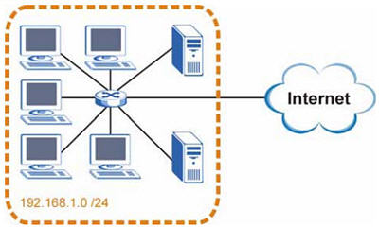
https://ipmeter.ru/ - калькулятор подсетей
Разделение сети на подсети с помощью маски — это логическое разделение IP-сети на более мелкие сети с помощью маски подсети. Подсети позволяют эффективнее использовать адресное пространство и управлять трафиком внутри сети.
Процесс разделения сети на подсети включает увеличение длины маски подсети, что позволяет создавать большее количество мелких сетей. В этом примере сеть компании имеет адрес 192.168.1.0/24. Первые три октета адреса (192.168.1) представляют собой номер сети (сеть класса C), а оставшийся октет – идентификатор хоста, что позволяет использовать в сети максимум 28 – 2 = 254 хостов. Сеть компании до ее деления на подсети показана на рисунке.

Slide 38
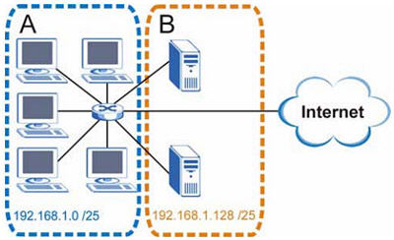
Чтобы разделить сеть 192.168.1.0 на две отдельные подсети, можно "позаимствовать" один бит из идентификатора хоста. В этом случае маска подсети станет 25-битной (255.255.255.128 или /25).
"Одолженный" бит идентификатора хоста может быть либо нулем, либо единицей, что дает нам две подсети: 192.168.1.0 /25 и 192.168.1.128 /25.
Сеть компании после ее деления на подсети показана на рисунке справа. Теперь она включает в себя две подсети, A и B.
В 25-битной подсети на идентификатор хоста выделяется 7 бит, поэтому в каждой подсети может быть максимум 2⁷ – 2 = 126 хостов. Таким образом, наименьший IP-адрес, который может быть закреплен за действительным хостом в подсети А – это 192.168.1.1, а наибольший – 192.168.1.126.
Примечание: в задании необходимо разделить сеть на 4 подсети. Число в овалах означает количество рабочих компьютеров в секторе. Например, можно разделить сеть на две подсети по 64 машины + одну на 32 машины + одну на 16 машин.

Slide 39
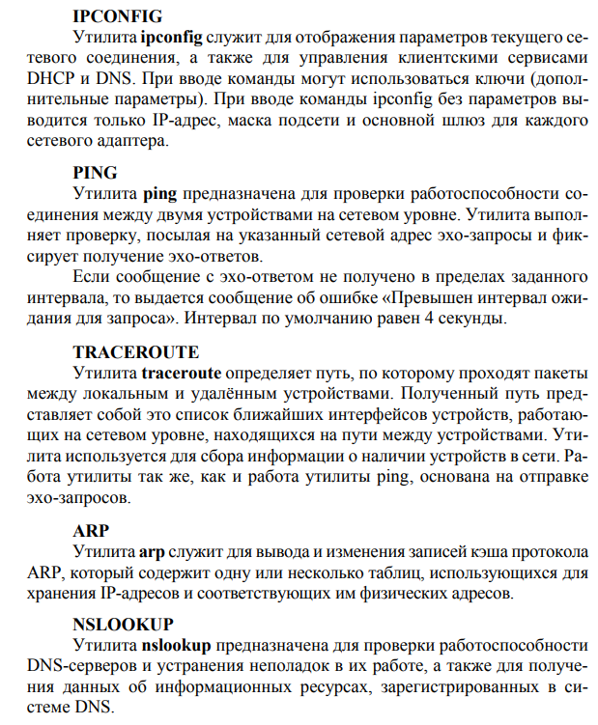
Диагностика сетевых устройств

Slide 40

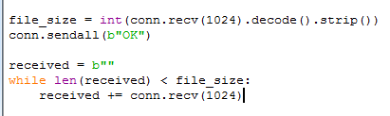
Передача файлов в P2P
При передаче короткого текста достаточно одного sendall и одного recv. С файлом сложнее: размер может превышать буфер приёмника, поэтому содержимое передаётся порциями в цикле. Чтобы приёмник знал, сколько байтов ждать, отправитель передаёт размер файла отдельным сообщением до начала передачи содержимого.
Отправитель: размер перед данными
Приёмник: цикл приёма по размеру

Slide 41
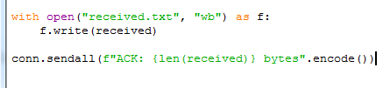



Передача файлов в P2P
Передача строится на трёх шагах. Сначала отправитель передаёт размер, приёмник отвечает «OK». Затем отправитель передаёт содержимое файла, приёмник накапливает данные в цикле до заявленного размера. После сохранения файла приёмник отправляет подтверждение ACK, а отправитель читает его и фиксирует успешную доставку.
Отправитель: ожидание подтверждения
Приёмник: сохранение и подтверждение
Приёмник получает байты по сети и записывает их через open в бинарном режиме "wb". Без b Windows преобразует \n в \r\n, и размер сохранённого файла не совпадёт с заявленным. Контроль размера на каждом этапе — главный механизм целостности: если заявленный и фактический размеры совпадают, передача прошла без потерь.

Slide 42
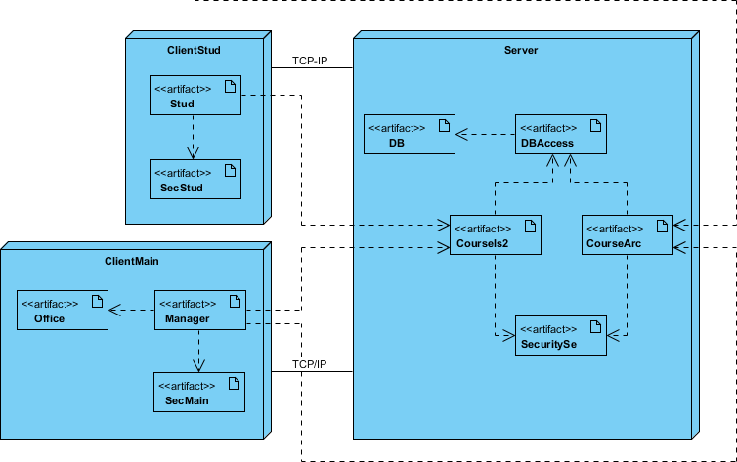
Deployment-diagram
Deployment diagram отвечает на вопрос, где и как всё это будет работать: она отображает среду развёртывания — серверы, контейнеры, базы данных, клиентские устройства — и то, как компоненты размещаются на этих узлах. На ней показывают узлы (например, «веб‑сервер», «сервер приложений», «БД PostgreSQL»), артефакты (WAR‑файлы, контейнеры, исполняемые модули), связи между узлами (сети, протоколы) и распределение компонентов по инфраструктуре. Её стоит строить, когда важно согласовать архитектуру с инфраструктурой, оценить нагрузку и отказоустойчивость, подготовить требования к окружению или объяснить команде и заказчику, как система будет жить в продакшене. Вместе эти диаграммы дают чёткую картину «что есть в системе» и «где и как это работает», без лишней детализации кода.

Slide 43
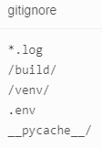
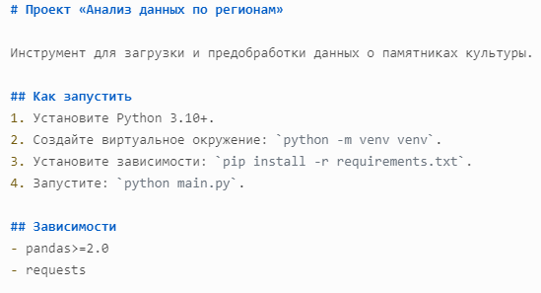
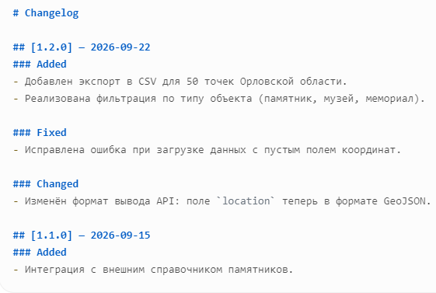
.gitignore
Это файл, который говорит Git, какие файлы и папки не нужно отслеживать (например, временные файлы, логи, сборки, секреты) — так репозиторий остаётся чистым и не разрастается мусором.
README
Это главная инструкция к проекту: кратко объясняет, что делает проект, как его запустить, какие зависимости нужны и как участвовать в разработке — это первое, что читают пользователи и новые участники команды.
CHANGELOG
Это журнал изменений между версиями: фиксирует, что нового добавили, какие ошибки исправили и какие изменения могут сломать совместимость — он нужен для прозрачности релизов и аудита в процессах управления качеством.

